Slide 1




ỦY BAN NHÂN DÂN QUẬN LONG BIÊN
TRƯỜNG TIỂU HỌC ĐÔ THỊ VIỆT HƯNG
BÀI GIẢNG ĐIỆN TỬ
KHỐI 3
MÔN: TỰ NHIÊN & XÃ HỘI

Slide 2



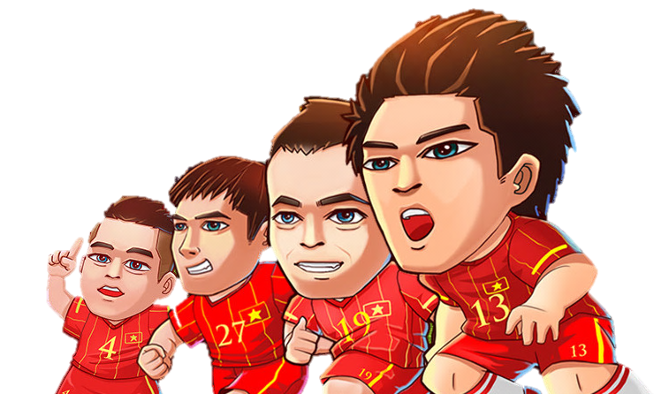
VIỆT NAM VÔ ĐỊCH
EM TẬP LÀM THỦ MÔN

Slide 3
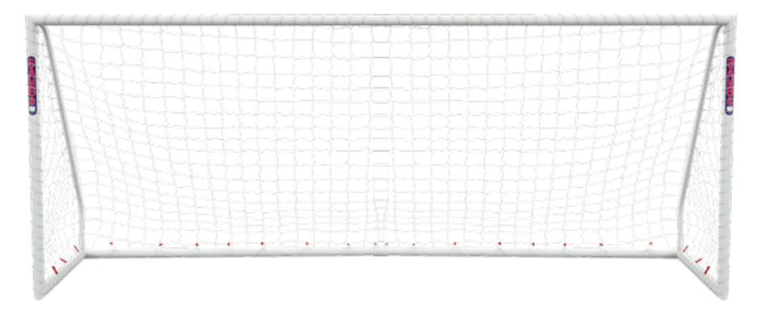

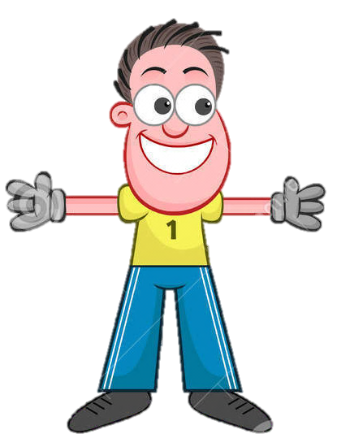
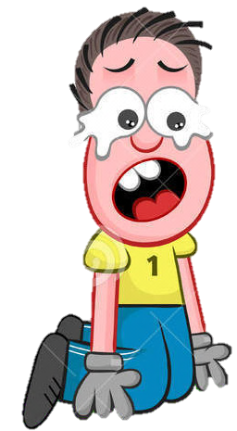



Câu 1: Trong những loài cá dưới đây, loài cá nào sống ở nước mặn?
A. Cá quả
B. Cá chép
C.Cá ngừ

Slide 4
Câu 2: Cá thở bằng gì?
A. Mang
B. Miệng
C. Mũi

Slide 5
Câu 3: Các loài cá thường có đặc điểm gì?
A. Đều có xương sống
B. Thở bằng mang
C. Thường có vảy, vây
D. Cả A, B, C

Slide 6

BÀI 53:
CHIM

Slide 7

HOẠT ĐỘNG 1:
TÌM HIỂU ĐẶC ĐIỂM BÊN NGOÀI CỦA CHIM

Slide 8



Kể tên các bộ phận bên ngoài của chim?

Slide 9

Đuôi
Mỏ
Cánh
Lông vũ
Chân

Slide 10



Toàn thân chim
được phủ bằng gì?
Mỏ của chim
như thế nào?
Cơ thể chim có
xương sống không?

Slide 11




Chim là động vật
có xương sống. Tất cả
các loài chim đều có
lông vũ, đuôi, mỏ,
hai cánh và hai chân.

Slide 12

Trong video nhắc đến những loài chim nào?
Nhận xét về màu sắc, hình dáng của các loài chim.

Slide 13

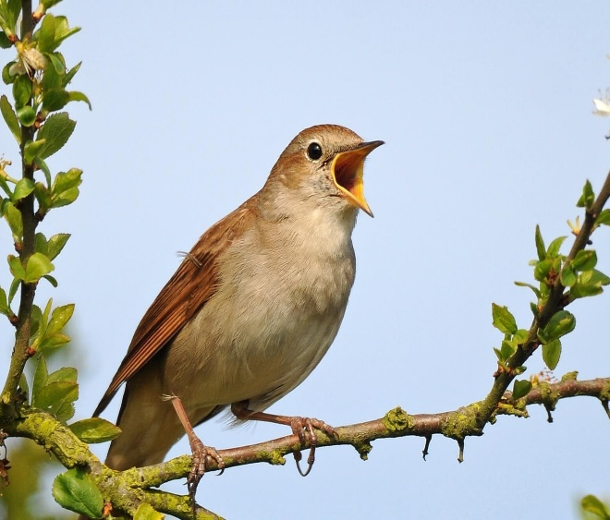
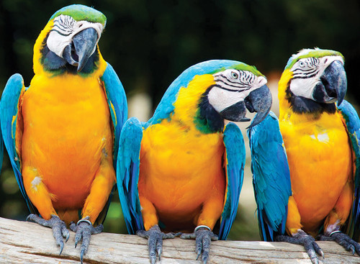
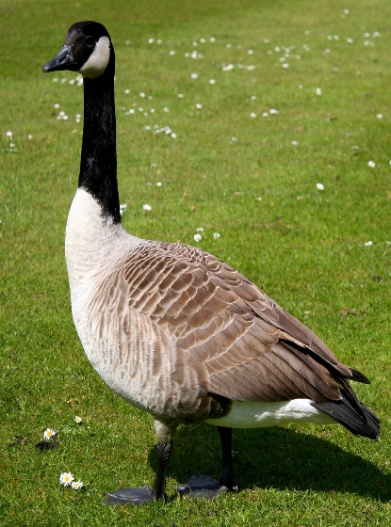
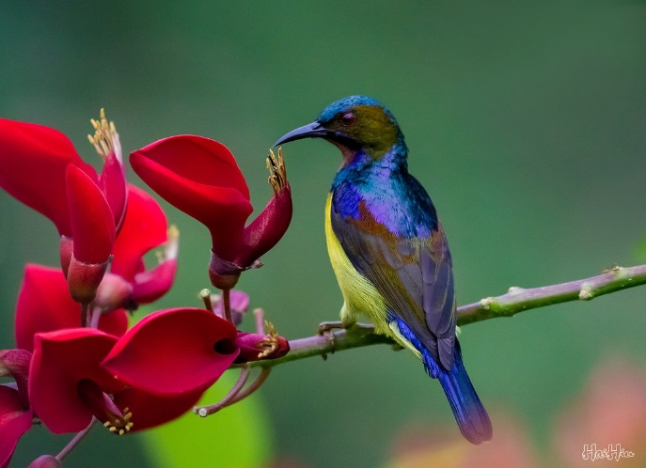
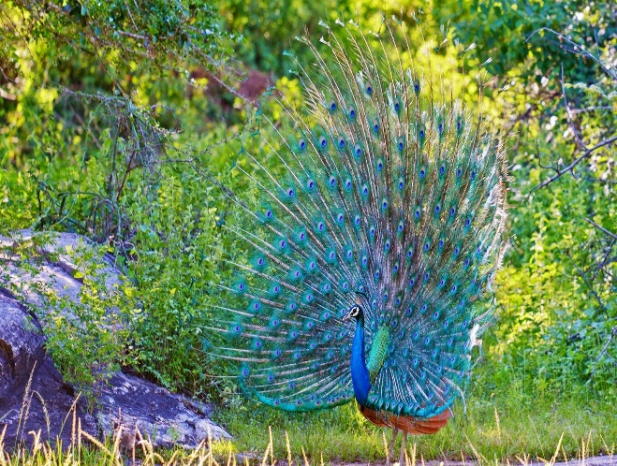
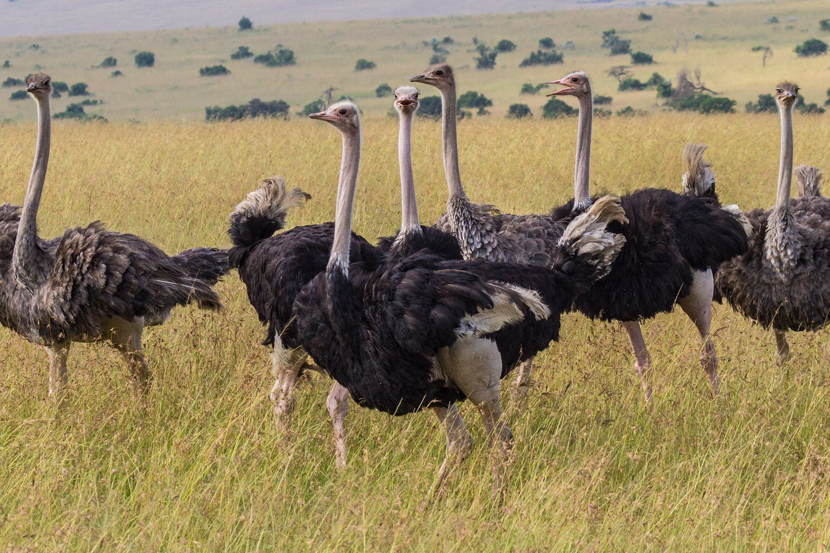

Loài chim nào biết bơi?
Loài chim nào chạy nhanh?
Loài chim nào biết bay?

Slide 14

Có loài chim có khả năng hót rất hay như họa mi, khướu; có loài biết bắt chước tiếng người như vẹt, sáo; có loài bơi giỏi như chim cánh cụt, vịt, ngỗng, ngan; có loài chạy rất nhanh như đà điểu. Hầu hết các loài chim đều biết bay.

Slide 16
Xương sống
Lông vũ
Giống nhau
đuôi
2 cánh
2 chân
Khác nhau
Hình dáng, kích thước, màu sắc, tiếng kêu, khả năng của mỗi loài…

Slide 17
HOẠT ĐỘNG 2:
TÌM HIỂU LỢI ÍCH CỦA CHIM

Slide 18
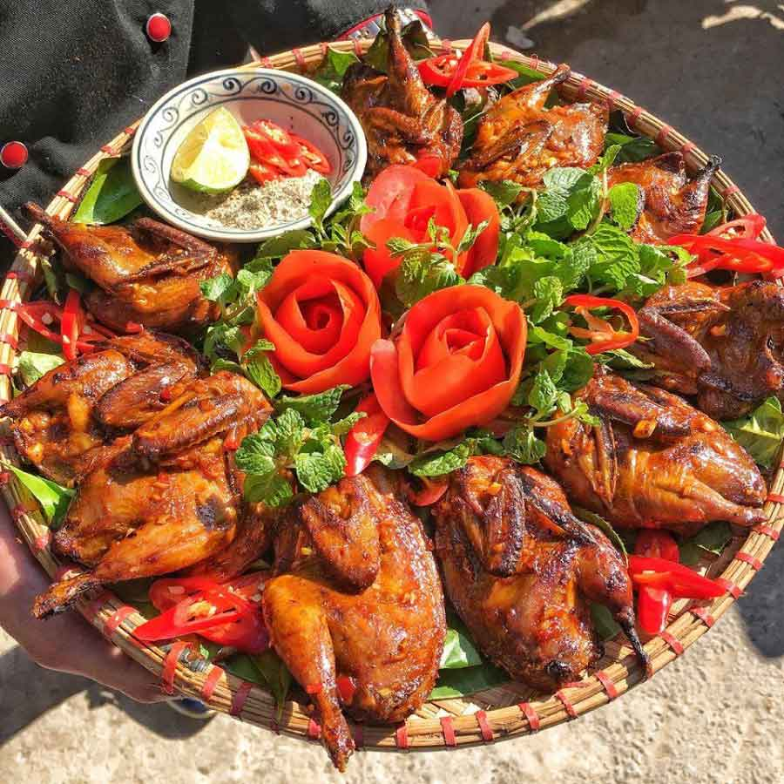
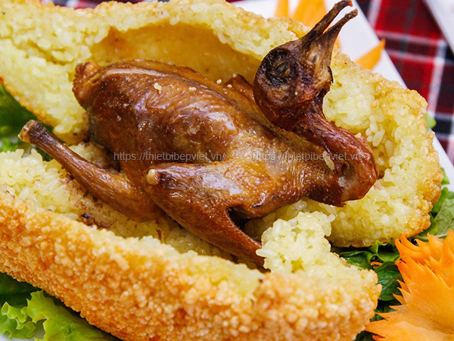

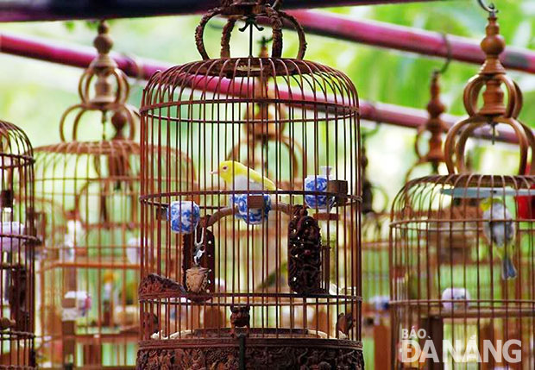
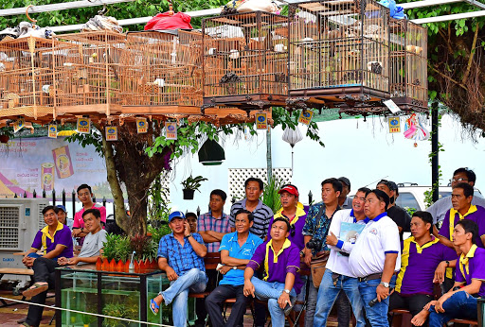
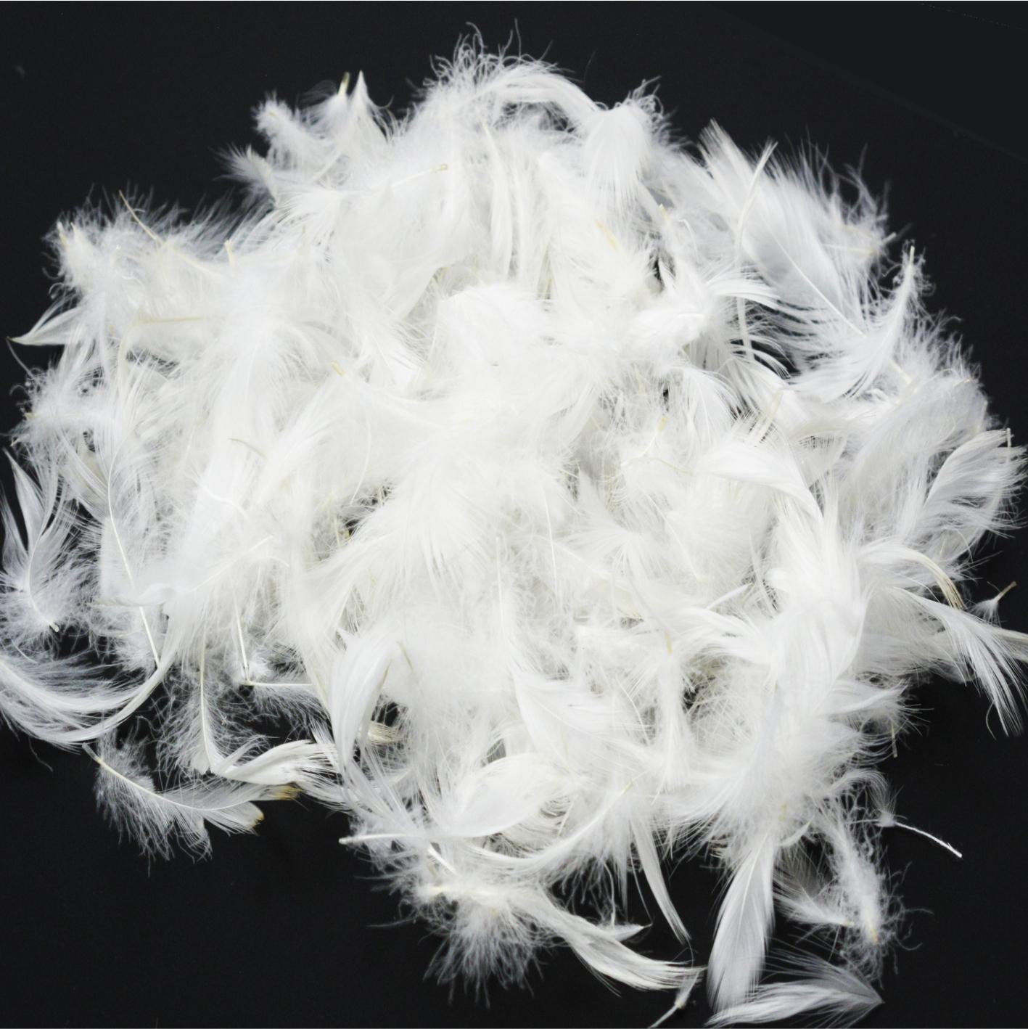
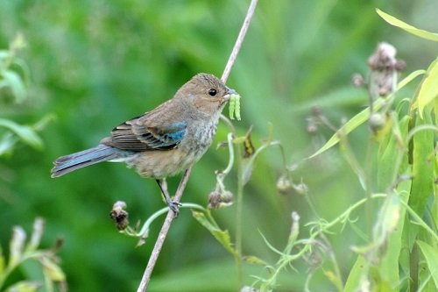
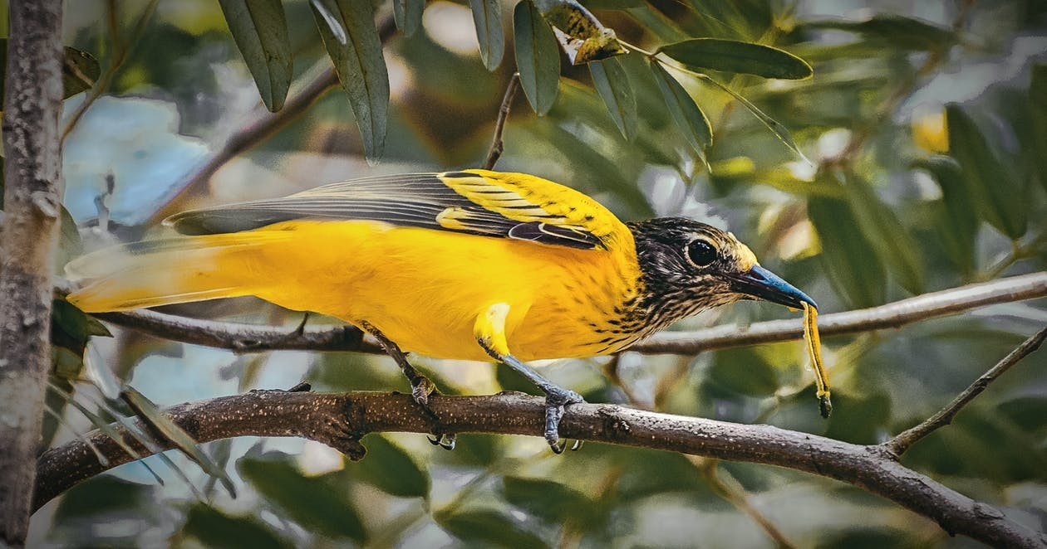

Slide 19

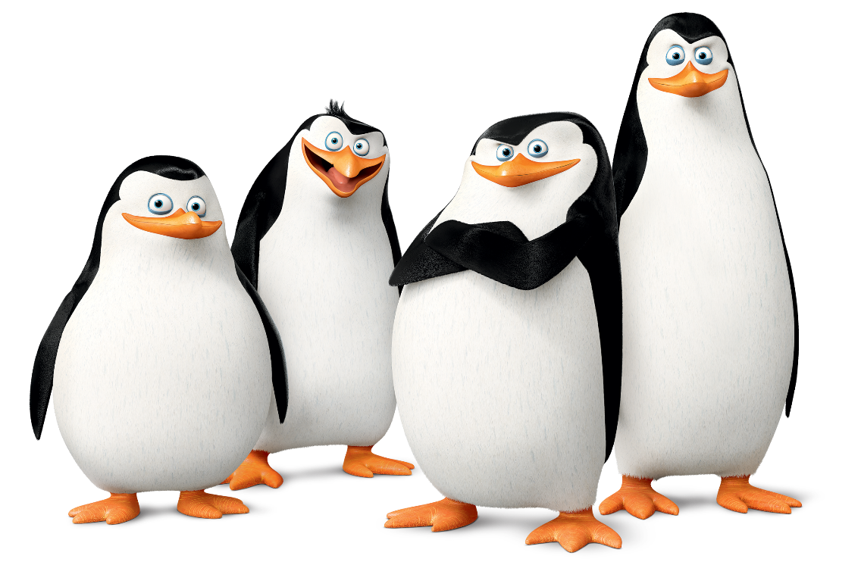
Có cánh mà chẳng biết bay Sống nơi Bắc cực thành bầy đông vui Lạ chưa chim cũng biết bơi Bắt cá rất giỏi bạn ơi chim gì?
Chim cánh cụt

Slide 20


Chim bồ câu
Dù bay ngàn dặm chẳng lười Bao năm cần mẫn giúp người đưa thư?

Slide 21

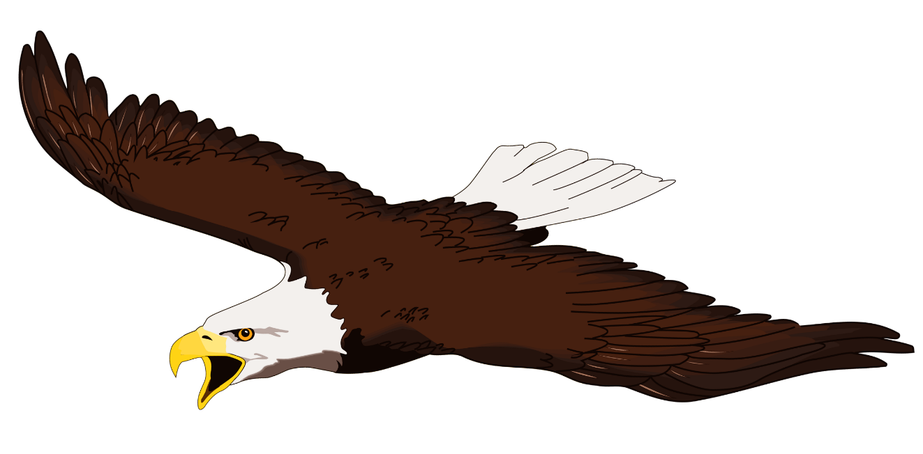
Chim gì xuất hiện trong truyện cổ tích Thạch Sanh?
Đại bàng

Slide 22


Chim gì xuất hiện trong
truyện cổ tích "Ăn khế trả vàng"?
Phượng hoàng

Slide 23

Cổ cao cao, cẳng cao cao Chân đen cánh trắng ra vào đồng xanh Cảnh quê thêm đẹp bức tranh Sao đành chịu tiếng ma lanh nhử mồi?
Con cò

Slide 24

CẢM ƠN CÁC CON ĐÃ LẮNG NGHE

